Slide 2
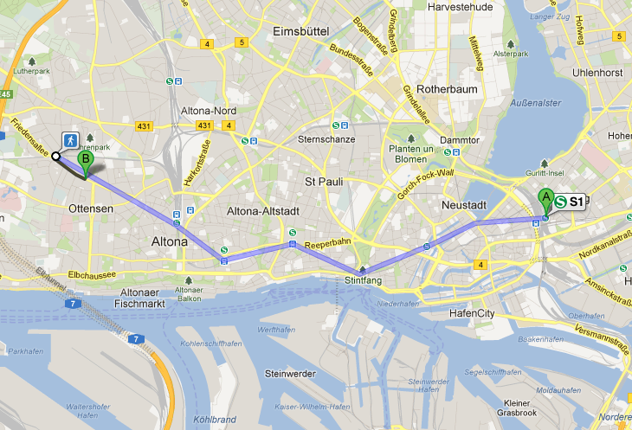
Roadmap Tag 2
ES5
Patterns
jQuery im Einsatz
Module (CommonJS, AMD)
F&A
Notes:
Der erste Teil des Vortrags richtet sich an Enterprise-Enwickler (meist mit einem Java-EE-Hintergrund), die sich für JavaScript interessieren, sich schnell darin einarbeiten wollen und Tipps suchen, dieses Ziel zu erreichen. Dabei werden einige Grundlagen der Sprache vorgestellt. Dieser Teil des Vortrags soll eher Lust auf Mehr machen als fundamentales Wissen in aller Tiefe zu vermitteln .Enterprise-Entwicklung ist in der Regel Teamarbeit. Eine große Codebasis mus wartbar bleiben. Im zweiten Teil des Vortrags werden Techniken und Tools vorgestellt, die dabei helfen können, eine geeignete Codequalität zu erreichen und zu wahren

Slide 3
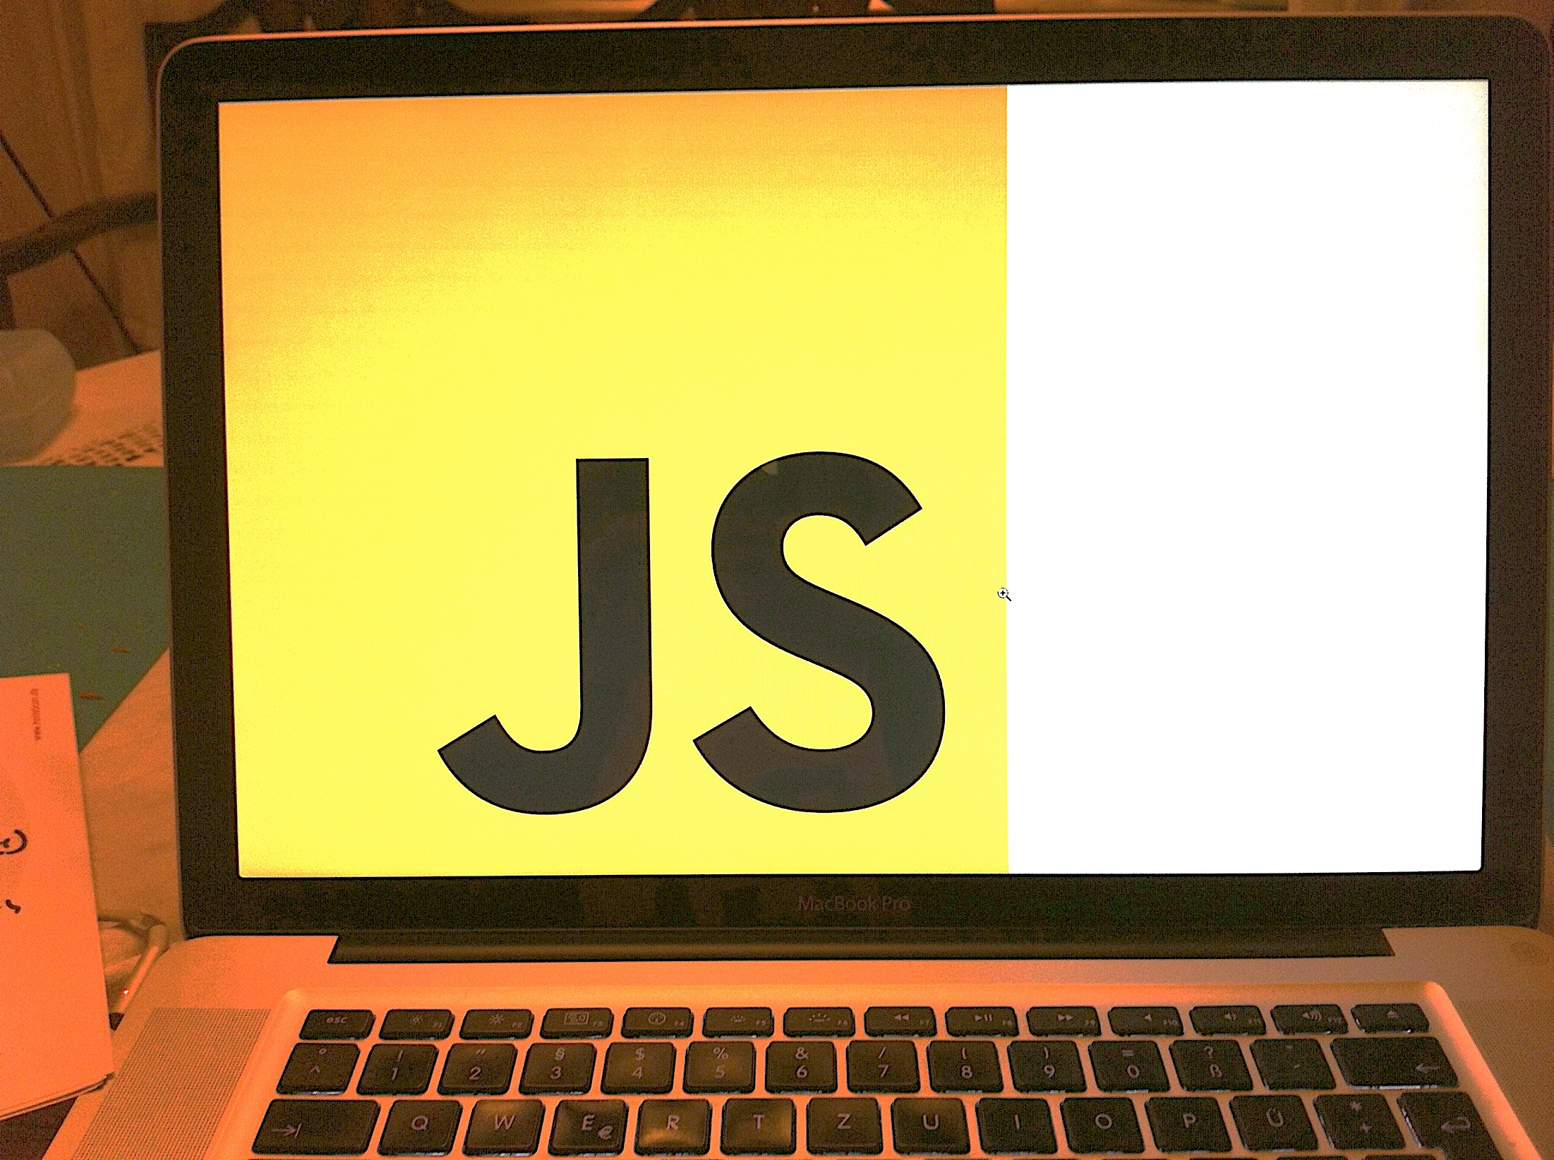
JS Core
1: ES5

Slide 4
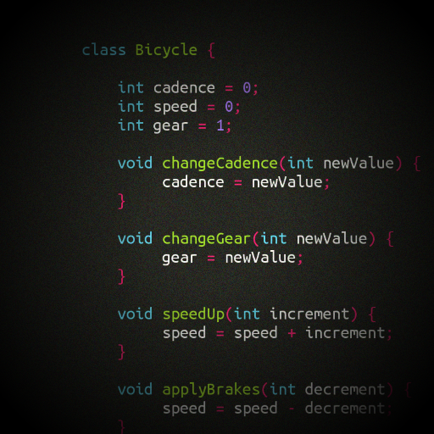
Notes:
Objektorientierte Programmierung ist nur klassenbasiert möglich
JS bietet keine Klassen
JS bietet kein eigenes Typsystem

Slide 5
Ausblick
In ES6 wird – für Java-Entwickler – alles ganz einfach werden.

Slide 6
Ausblick ES6
class Monster extends Character {
constructor(name, health) {
this.name = name;
this.health = health;
}
attack(target) {
console.log('The monster attacks ' + target);
}
}

Slide 7
Objekte in ES5
Objekte in ES5 sind klassenfrei.
ES5 setzt der prototypischen Vererbung mit Konstruktoren eine objektbasierte Vererbung gegenüber, die ohne Konstruktor-Funktionen und das new-Keyword auskommt.
Damit lässt sich Vererbung von Objekten implementieren.
Eine Verbindung wird über die __proto__-Referenz hergestellt.
instanceof steht dann nicht mehr zur Verfügung.

Slide 8
Object.create in ES5
/** * A Task Object * @extends Object */
var task = Object.create({}, {
/** * The subject of a Task Object * @type {String} * @memberOf task */
subject : {
value: '', writable: true, configurable: false, enumerable: true
}
});
Notes:
writable
Eine Objekteigenschaft kann beschreibbar sein. Wenn sie das nicht ist, dann kann die Objekteigenschaft nicht mehr verändert werden.
configurable
Eine Objekteigenschaft kann konfigurierbar sein. Wenn sie das nicht ist, dann wird der Versuch, diese Eigenschaft zu löschen oder sie konfigurierbar zu machen, fehlschlagen.
enumerable
Wenn über alle Eigenschaften eines Objekts iteriert wird, dann wird diese Eigenschaft in der Iteration mit einbezogen.

Slide 9
Objekt-Erzeugung durch „Kopieren“
var myTask = Object.create(task);
myTask.subject = 'My Task';
assert(myTask.subject === 'My Task');
var myOtherTask = Object.create(myTask);
assert(myOtherTask.subject === 'My Task');
myOtherTask.subject = 'My other Task';
assert(myOtherTask.subject === 'My other Task');
assert(myTask.subject === 'My Task');

Slide 10
Objekt-Vererbung in ES5
/** * A Reminder extends a Task * @extends task */
var reminder = Object.create(task, {
/** * The date of a Reminder Object * @type {Date} * @memberOf reminder */
date: {
value: Date.now(), writable: true, configurable: false, enumerable: true
}
});

Slide 11
Objekt-Vererbung in ES5
var myReminder = Object.create(reminder),
myReminder.subject = 'My Reminder';
myReminder.date = now;
assert(myReminder.subject === 'My Reminder');
assert(myReminder.date);

Slide 12
Erweiterung und Vererbung
var myReminder = Object.create(reminder);
reminder.importance = 1;
assert(reminder.importance === 1);
assert(myReminder.importance === 1);
myReminder.importance = 2;
assert(myReminder.importance === 2);
assert(reminder.importance === 1);
delete myReminder.importance;
assert(myReminder.importance === 1);
assert(reminder.importance === 1);

Slide 13
Übung #8 - Reminder
Refactor Task, Reminder und TaskList hin zu ES5 Objekten mit Vererbung.
Erweitere Tasks um eine Priorität.

Slide 14
Fazit Tag 1
ES5
Patterns
jQuery im Einsatz
Module (CommonJS, AMD)
F&A

